Slide 1


“Wonderland”

Slide 2

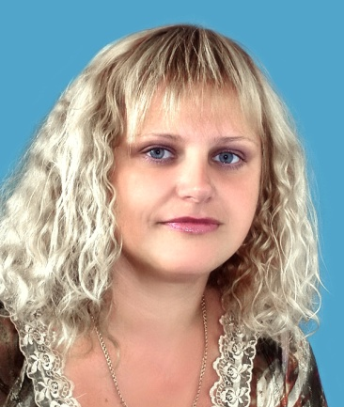
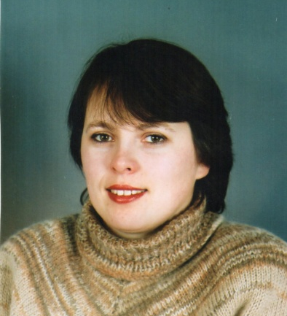
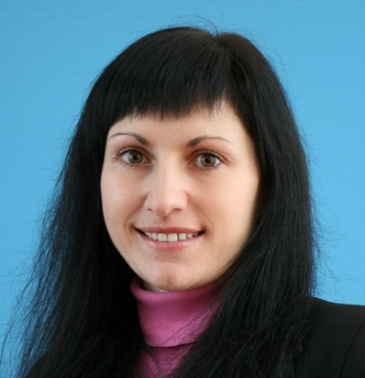
Охтирська загальноосвітня
школа І-ІІІ ступенів № 11
вчителі англійської мови :
Даценко Світлана Петрівна
Бондаренко Тетяна Василівна
Кармалига Вікторія Іванівна

Slide 3

Мета роботи:
розвиток інтересу до вивчення іноземної мови;
подолання мовного бар’єру;
активізація вживання лексики, вивченої на уроках;
збагачення словникового запасу учнів;
розвиток творчих здібностей;
розширення загального кругозору учнів.

Slide 4

Форми і методи :
Рольові ігри
Проекти
Майстер-класи
Екскурсії
Змагання
Конкурси
Вікторини

Slide 5
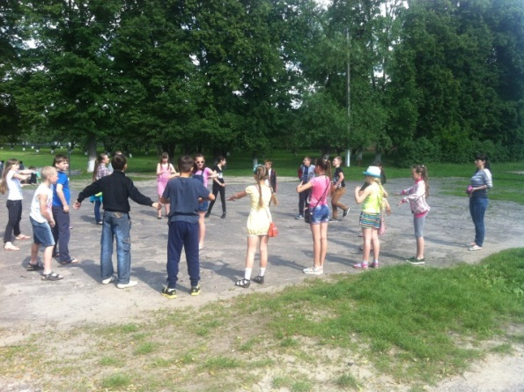
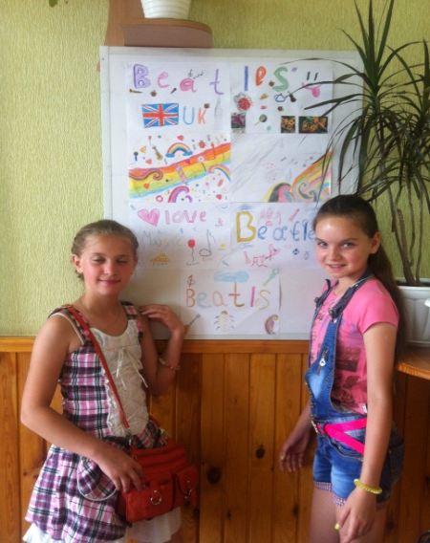
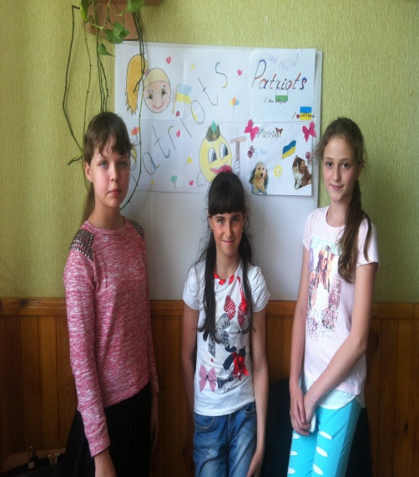
1-й день “День знайомств “ Wonderful аcquaintances
Святкова лінійка, присвячена відкриттю мовного табору
Знайомство (інтерактивна гра «Павутинка дружби»)
Оформлення назви та девізу загону / “Teambuilding”
Вивчення девізу, пісні
Тематична рухлива гра з м’ячем «Будьмо знайомі»
Підведення підсумків
Тематична рухлива гра з м’ячем «Будьмо знайомі»

Slide 6
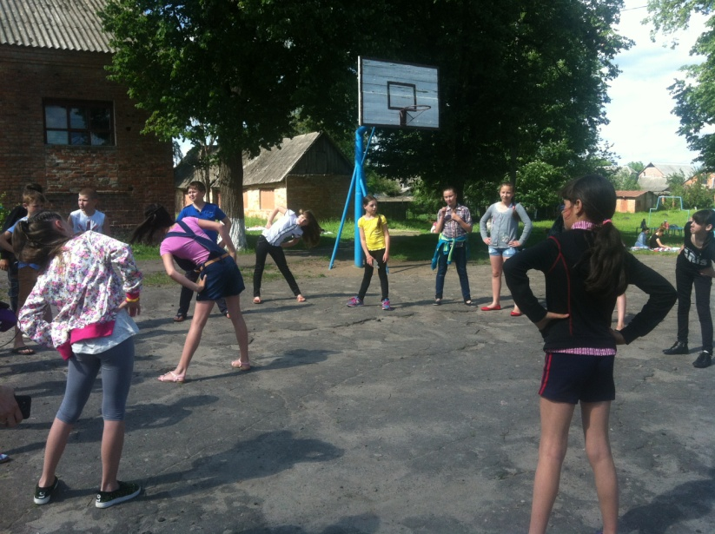
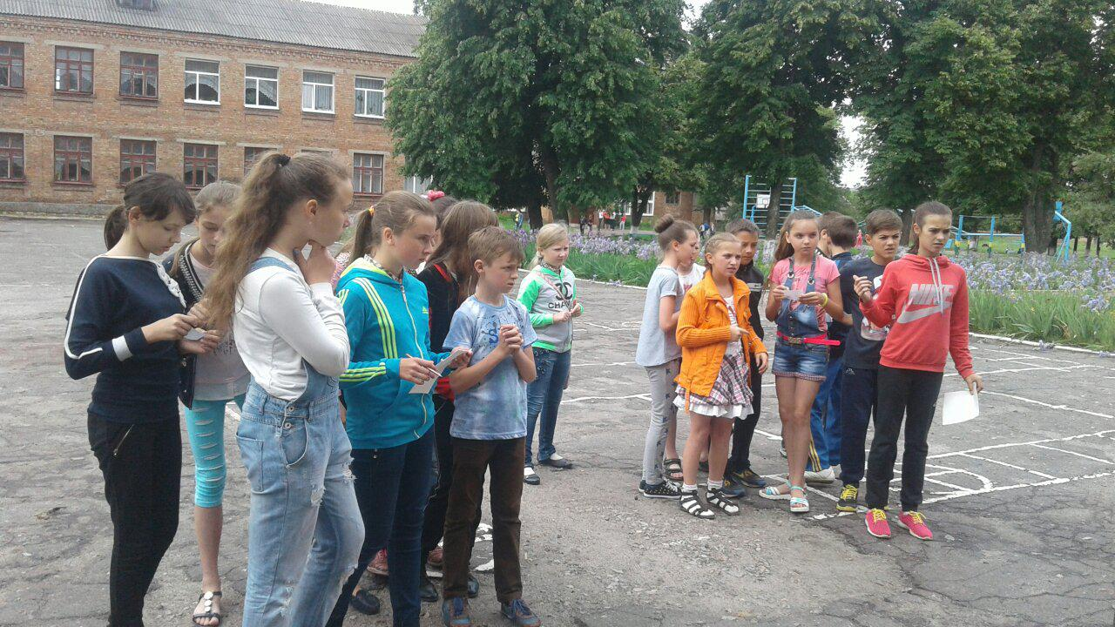
2-й день “День здоров’я” It’s wonderful to be healthy
Ранкова зарядка
Тренінг «Здоровим бути модно»
Естафета «Word racing”
Перегляд мультфільму “Wallace and Gromit”
Підведення підсумків

Slide 7

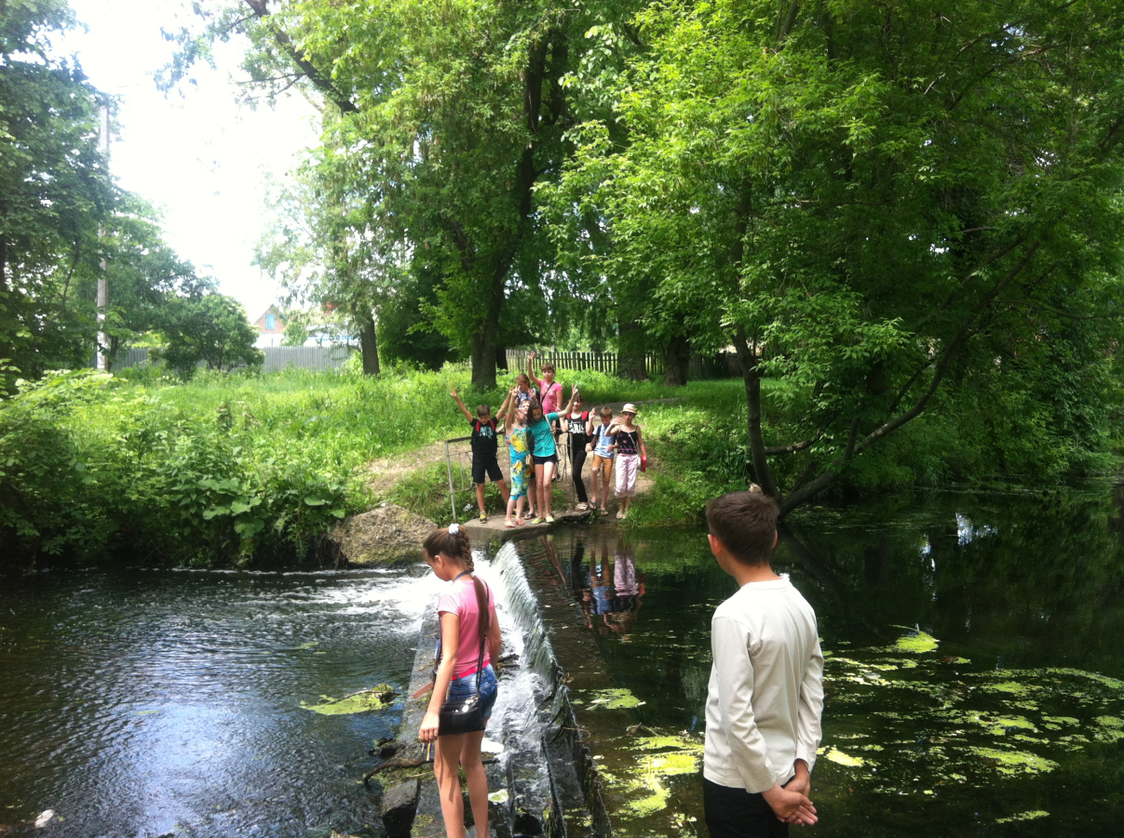
3-й день “У світі природи” In the wonderful world of nature
Ранкова зарядка
Мозковий штурм «Хто більше знає про квіти»
Перегляд відеороликів про чудеса природи
Проектна робота “The most useful herbs”
Перегляд мультфільму англійською мовою
Підведення підсумків

Slide 8

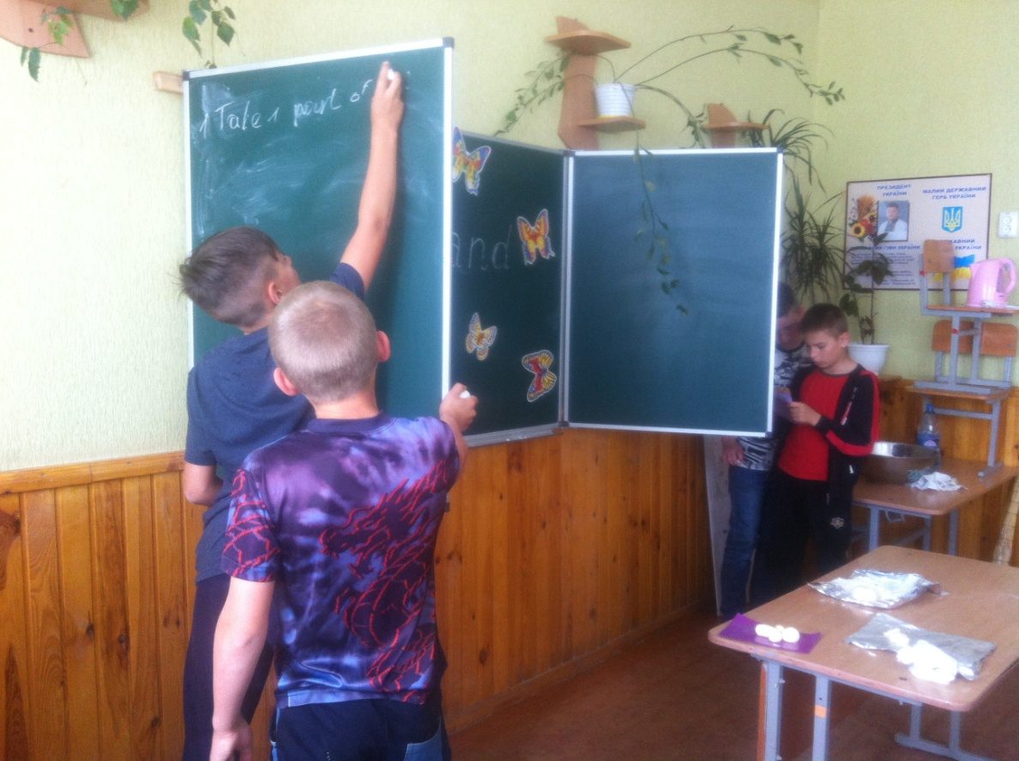
4-й день “Світ захоплень ” In the wonderful world of hobbies
Ранкова зарядка
Розгадування кросвордів і пазлів
Перегляд відеороликів “Talking about hobby”
Майстер – клас “ Я і моє хобі”
Підведення підсумків

Slide 9
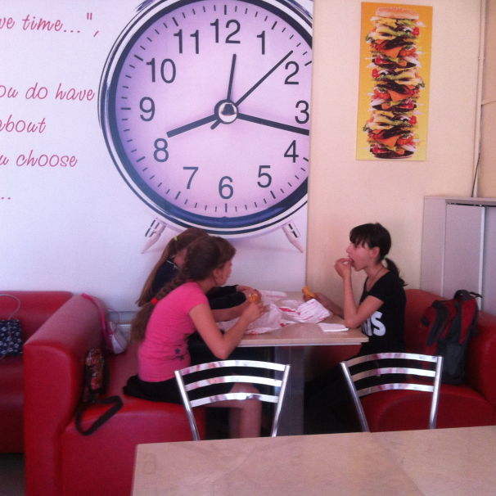
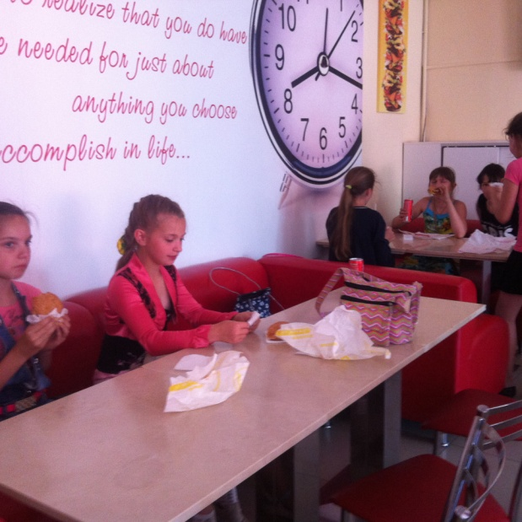
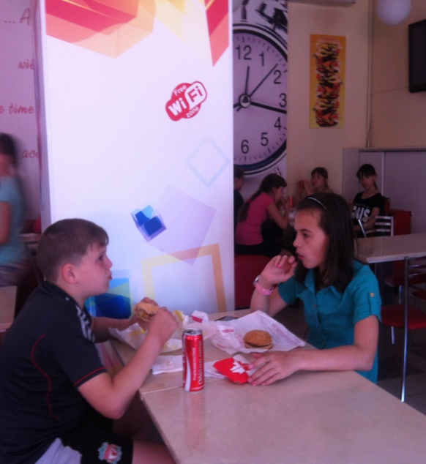
5-й день “День дружби ” In the wonderful world of friendship
Ранкова зарядка
Мовна розминка “Talking about friends”
Робота над відеопроектом “Я презентую свого друга”
Година спілкуання “ Зустріч з друзями у кафе”
Підведення підсумків

Slide 10
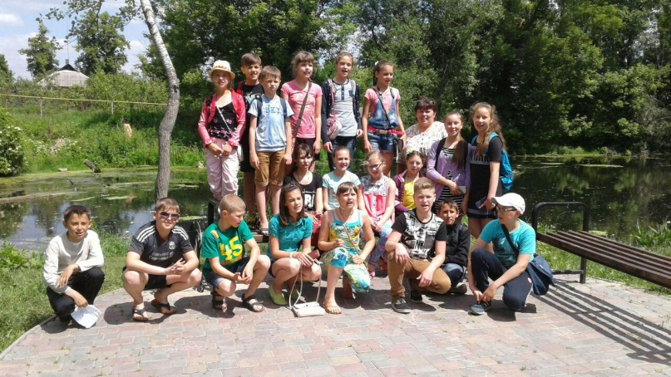
6-й день “Світ музики ” In the wonderful world of music
Ранкова зарядка
Повторення лексики до теми “Music” у вигляді гри
Вивчення пісень англійською мовою
Конкурс на кращого виконавця пісні англійською мовою
Підведення підсумків

Slide 11
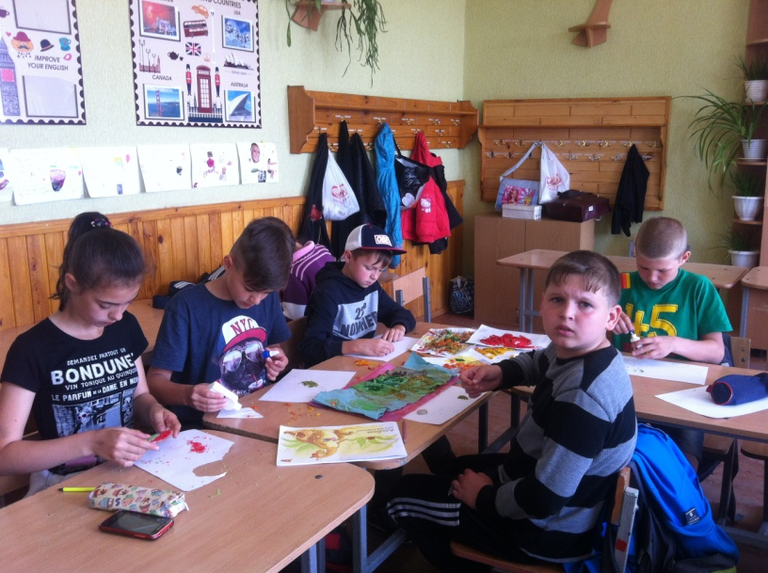

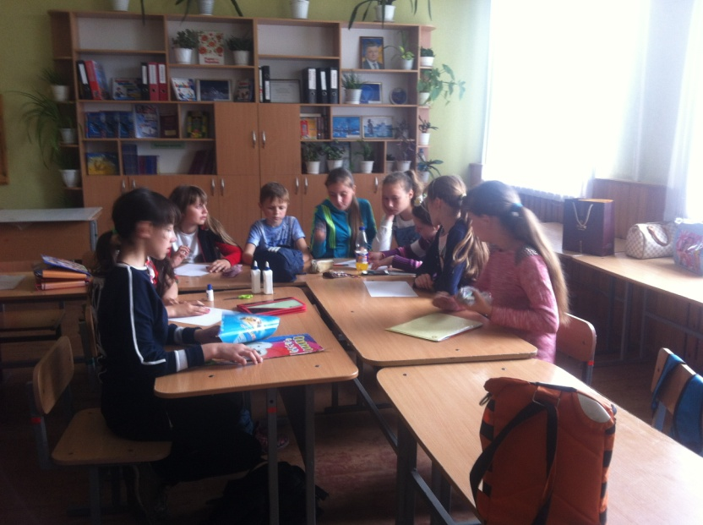
7-й день “Світ винаходів ” In the wonderful world of inventions
Ранкова зарядка
Виготовлення виробів із непотрібних речей “Garbage show”
Рольова гра “ I’m an inventor”
Підведення підсумків

Slide 12
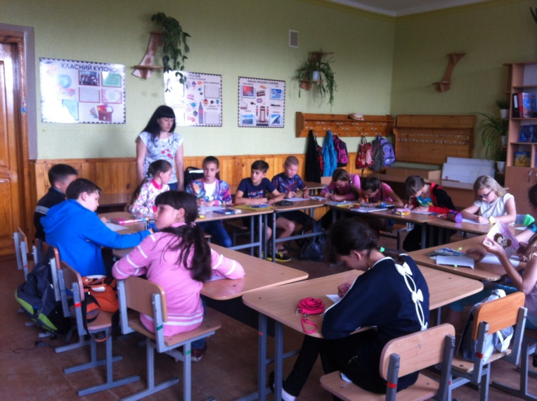
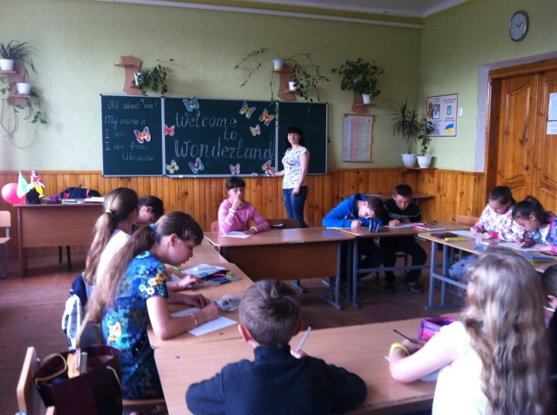
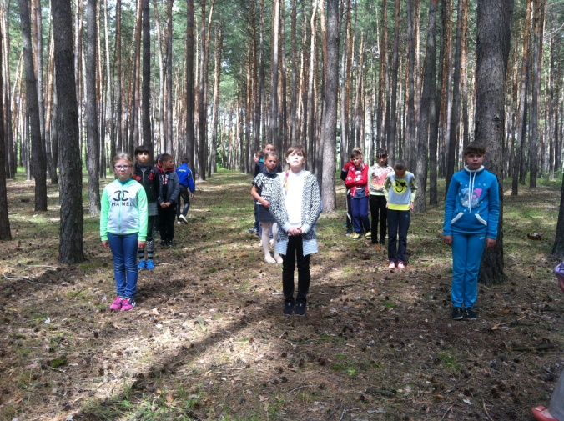
8-й день “Світ довкілля” In the wonderful world of environment
Ранкова зарядка
Мовний пінг-понг /Language ping-pong
Екскурсія до лісу
Конкурс малюнків “Nature and fantasy”
Підведення підсумків

Slide 13

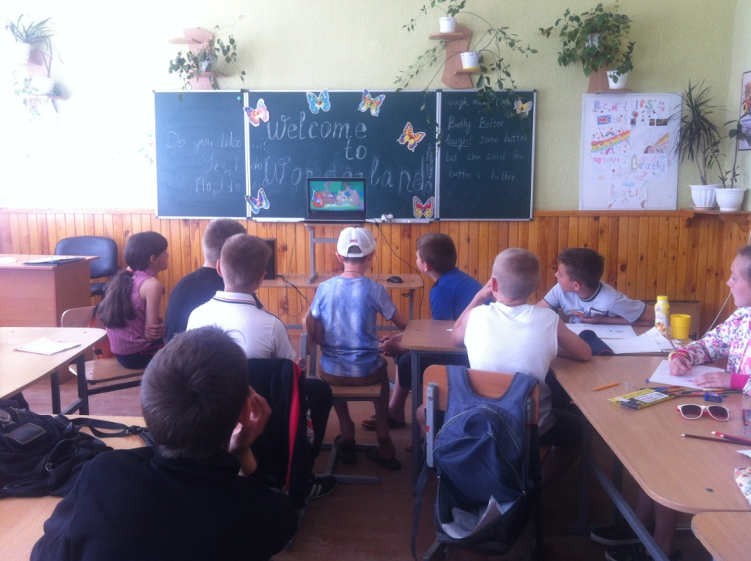
9-й день “Світ жартів” In the wonderful world of jokes
Ранкова зарядка
Конкурс мініатюр“Mimicry competition”
Перегляд мультфільмів
Конкурс на кращого виконавця жартів
Підведення підсумків

Slide 14


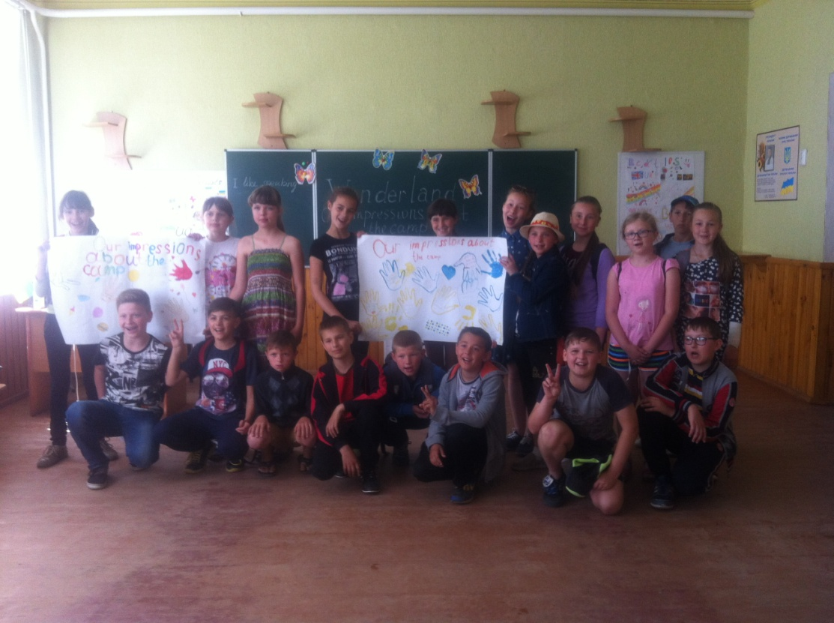
10-й день Закриття табору
Ранкова зарядка
Підводимо підсумки роботи в таборі
Робота над проектом “ Стіннівка “Мої враження про табір”
Нагородження активістів

Slide 15

Дякуємо за увагу !

